Slide 1
Quad-trees
Mária Stasinková

Slide 2
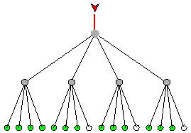
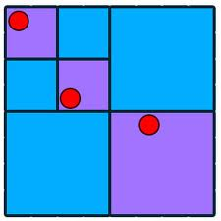
Quad strom
Raphael Finkel a JL Bentley v roku 1974.
spôsob umiestnenia a vyhľadávanie súborov (tzv. záznamy alebo kľúče) v databáze.
delenie počtu záznamov 4
strom
vrchol - štvorec alebo obdĺžnik, môžu byť aj iné tvary
Notes:
- spôsob umiestnenia a vyhľadávanie súborov (tzv. záznamy alebo kľúče) vdatabáze . Algoritmus nájde údaje opakovaným delením počtu nakoniec prístupných záznamov v štyroch , ermín QuadTree sa používa na opis trieda hierarchických dátových štruktúr, ktorých
spoločnú vlastnosť je to, že je založená na princíp rekurzívneho rozkladu
priestor.

Slide 3
Quad strom
v praxi - tisíce, milióny, alebo miliardy záznamov.
záznamy uložené v listoch
nill – list bez informácie
hĺbka stromu – cesta k záznamu
Mohutnosť stromu je počet vetiev (tzv. deti) na uzol.
Quad – tree má mohutnosť 4
Notes:
V praktickej stromu, môže existovať tisíce, milióny, alebo miliardy záznamov. Nie všetky listy nutne obsahovať záznam, ale viac ako polovica robiť. List, ktorý neobsahuje záznam sa nazýva nill. V uvedenom príklade, ôsmy, dvanásty, a šestnástej listy sú nuly, označené otvorenými kruhy.

Slide 4
Quad strom
Notes:
Dôvodom je, že v dvoch smeroch (obvyklý spôsob, v ktorom sú znázornené grafika), možno štvorcové pixely byť rozdelené do štyroch štvorcových častí opakovane. Hĺbka takého stromu závisí na obrazu rozlíšenie , v pamäti počítača, a zložitosti obrazu.

Slide 5
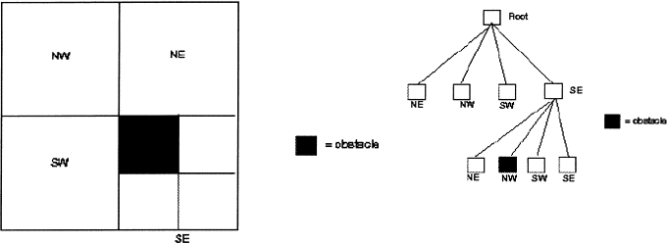
Point Quad-tree
zovšeobecnenie BVS
Notes:
Multidimenzionálne binárne vyhľadávacie strom pre ukladanie bodových dát, kde je základná priestor rozložené do štyroch kvadrantov, ako body.

Slide 6
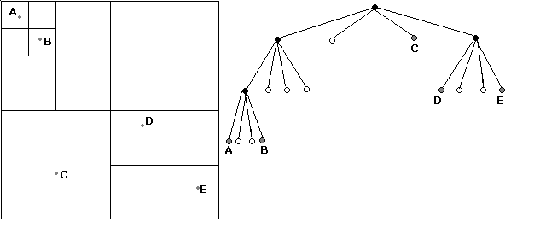

Slide 7
Region Quad-tree
listy čierne / biele
región - štyri rovnaké kvadranty , podkvadrant – list (uzol)
každý uzol v strome - štyri deti /koncový uzol.
použitý na reprezentáciu obrázka s rozmermi 2 ^{n} x 2 ^{n} kde pixel ma hodnotu 0 / 1
Notes:
región - štyri rovnaké kvadranty , podkvadrant – list (uzol), ktorý obsahuje údaje zodpovedajúce konkrétnej podoblasti bud ma deti alebo nie a to je koncovy uzol

Slide 8
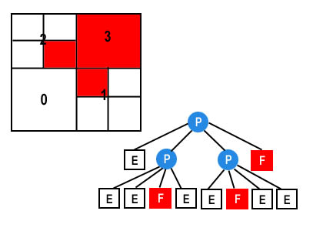
F: Full ; E: Empty; P: Partially Full

Slide 9
Vyvažovanie quad-tree
susedné štvorce sa líšia maximálne o 1
jednoduché pridávanie prázdnych podstromov
Ak sme mali n vrcholov, O(n) jeho vyváženie bude trvať O(n(h+1))
Algoritmus na vyváženie : zisťuje sa či je potrebné deliť vrchol sa delí na 4 časti a vsunutie bodu do jedného z nich skontroluje sa vyváženie

Slide 10
Zložitosti
hĺbka.: n +1
Vytvorenie: O(n²)
Pamäť: O(n²)
Vyhladanie: O(n)

Slide 11
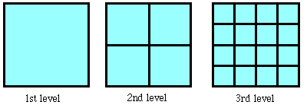
Algoritmus na lokalizovanie pixlov obrazu.
Delenie štvorcov - pixel
Hĺbka stromu závisí na rozlíšení obrazu a zložitosti obrazu.
a) úplne jednofarebné b) skladá zo 4 menších čiastkových štvorcov

Slide 12
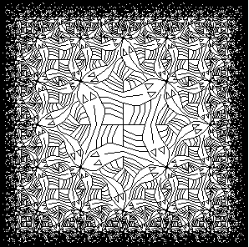
Využitie
reprezentácia obrázkov 2D
Výhody:
vymazanie jeden krok- koreň
zväčšenie kvadrantu jeden krok
zloženie zložitosti obrazu zmenšiť limit úrovne
Nevýhodou quad-tree - zaberajú veľa miesta.
Notes:
Povedzme, že rozdeliť oblasť obrazu do 4 sekcií. Tieto 4 sekcie sú potom ďalej divded do 4 podsekcie. My pokračovanie tohto procesu, opakovaným delením štvorcový región od 4. Musíme stanoviť limit na úrovni divízie inak by sme mohli ísť na rozdelenie obrazu navždy. Najmensi je pixel

Slide 13
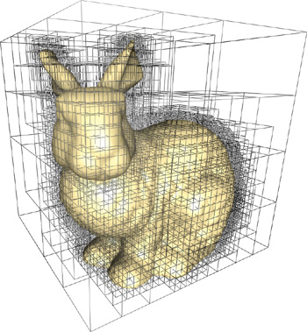
Octree
trojrozmerné quadtrees
prvý vrchol - kocka - osem deti alebo žiadne deti.
2x2x2 pravidelné členenie nadradeného uzla.
Notes:
toré majú Bunny povrch vnútri nich bol rafinovaný a prázdne uzly boli ponechané ako listy.

Slide 14
Stránky
http://donar.umiacs.umd.edu/quadtree/regions/regionquad.html
http://donar.umiacs.umd.edu/quadtree/points/pointquad.html
video

Slide 15
Zdroje
http://searchoracle.techtarget.com/definition/quad-tree
http://www.cs.berkeley.edu/~demmel/cs267/lecture26/lecture26.html#link_3
http://acm.uva.es/p/v2/297.html
http://www.cs.ubc.ca/~pcarbo/cs251/welcome.html
http://http.developer.nvidia.com/GPUGems2/gpugems2_chapter37.html
http://www.cs.umd.edu/~mount/Indep/Ransom/index.htm

Slide 16
Ďakujem za pozornosť

